Slide 1
科镁电话录音仪
（本说明书适用于 COME800-02A/04A/08A/08C/16C）
说
明
书
广州市科镁电子有限公司

Slide 2

电话管理第一品牌
http://www.gzkm.cn
前 言
欢迎使用科镁电话录音仪，非常感谢您选择了我们的产品。请您在使用本产
品前，详细阅读我们的使用说明，这能有助于您更好的使用本系统。
本产品由广州市科镁电子有限公司（以下简称：科镁公司）版权所有，保留
一切权利，未经科镁公司许可，任何单位、个人不得以任何借口擅自摘抄、复制
本书的部分或全部内容，并不得以任何的形式、途径传播。
如果产品版本升级或其他原因，本手册内容就有可能变更。科镁公司保留在
没有任何通知或者提示的情况下对本手册的内容进行修改的权利。本书仅作为使
用指导，科镁公司尽力在本书中提供准确的信息，但并不确保本书内容完全没有
错误，本书中的所有陈述、信息和建议也不构成任何明示或暗示的担保。
《科镁电话录音仪 ——说明书》将会详细地指导您如何通过安装硬件和软
件及设置与进行使用。
资料获取方式、技术支持及资料意见反馈：
您可以通过科镁官网：www.gzkm.cn 获取最新的产品资料。
如果您在使用过程中遇到产品的任何问题，或者是有什么意见要向我们反馈
的，可以通过以下方式联系我们：
公司电话：400-700-4800
技术热线 1：手机：13719389768
QQ：120580899
2

Slide 3
电话管理第一品牌
http://www.gzkm.cn
目
录
一、产品介绍 .......................................................................................................................................4
二、产品安装 .......................................................................................................................................5
1.前面板视图.....................................................................................................................................5
2.后面板视图.....................................................................................................................................5
3.电话线和录音仪连接.....................................................................................................................5
4.接通电源.........................................................................................................................................5
5.开始录音.........................................................................................................................................6
三、通过 WEB 管理录音仪................................................................................................................6
3.1、使用前测试...............................................................................................................................6
3.2、登录系统...................................................................................................................................7
3.3、通道状态...................................................................................................................................7
3.4、录音查询...................................................................................................................................8
3.5、批量下载录音...........................................................................................................................8
3.6、 批量删除录音 .........................................................................................................................9
3.7、通道设置.................................................................................................................................10
3.8、录音设置.................................................................................................................................11
3.9、修改时间.................................................................................................................................11
3.10、修改 IP 地址 .........................................................................................................................12
3.11、修改密码...............................................................................................................................12
3.12、插件下载...............................................................................................................................13
四、语言切换 .....................................................................................................................................14
五、声控录音界面切换 ....................................................................................... 错误!未定义书签。
3

Slide 4
电话管理第一品牌
http://www.gzkm.cn
一、产品介绍
本产品为新一代嵌入式录音系统，特点如下：
1. 嵌入式架构,不需要计算机,接上电源即可工作,方便可靠,防病毒。
2. C 系列内置 500G 硬盘，超大容量存储录音，最大支持 2T 硬盘扩容。A 系列内置 4G TF 卡,
最大支持 32G TF 卡。
3. 自动记录来电、去电、未接号码、通话时间、通话内容等通话信息。
4. 独特的音量自动增益控制（AGC）技术，确保通话双方音量平衡，语音清晰。
5. 独特的 DSP 算法，确保主叫号码（DTMF/FSK）和 DTMF 按键准确接收。
6. .硬件采用 8 倍压缩录音存储，节省存储空间。 4G 容量即可保存 1100 多个小时的录音记录。
7. 自动检测存储容量，空间将满时可自动清理录音文件，支持长时间循环录音。
8. 安装录音管理中心系统后，通过局域网、互联网（INTERNET）。
9. 实时监控电话录音仪各通道的线路状态、来电去电号码、通话时间等。
10. 对选定的通道实时监听 对所有电话记录按条件进行查询、播放，添加备注。
11. 将录音文件和通话信息同步或定时传送到计算机上保存。
12. 一台录音主机可以同时注册多位使用者，管理员可以预先设定每位使用者的操作权限。
13. 可选录音管理客户端（C/S）或浏览器查询（B/S）方式查询管理通话记录。
14. 独立式录音仪支持分布式多地点安装部署，通过中心管理录音系统联网集中监控管理。
4

Slide 5
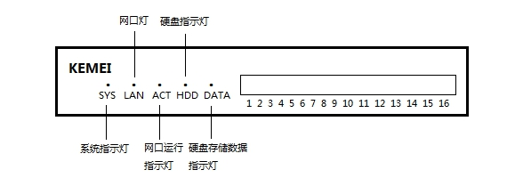
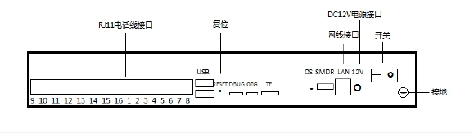
电话管理第一品牌
http://www.gzkm.cn
二、产品安装
1.前面板视图
2.后面板视图
3.电话线和录音仪连接
若您的机房有配线架，从配线架上并联出一条电话线做成电话水晶头插入录音仪上即完
成，录音仪与电话机保持并联。
4.接通电源
用随机附带的电源线接通录音仪的电源后，前面板上的绿色电源指示灯即点亮，表示电源
已经接通。运行指示灯在接通电源约 3 分钟后开始闪烁，表示系统已经启动好，可以开始录音
了。
5

Slide 6
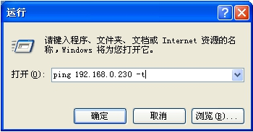
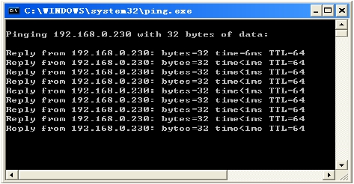
电话管理第一品牌
http://www.gzkm.cn
5.开始录音
假设第 1 路已经连接好话机，接通电源后，
若该话机没有摘机，则 1 号连接指示灯为红色；
该话机摘机后，则 1 号连接指示灯会闪烁。
运行指示灯开始闪烁后，表示系统已经启动好，连接上录音仪的电话的通话内容就都被录
下来了。
三、通过 WEB 管理录音仪
3.1、使用前测试
将录音仪接上网线与电脑保持在同一个局域网，打开录音仪电源，30 秒后系统启动完成；
测试一下从这台电脑到录音仪是否能 ping 通，点击电脑桌面左下角的---开始—运行，
输入 ping 192.168.0.230 –t 确定，如下图所示：
如下出现下图表示网络已经连通。
6

Slide 7
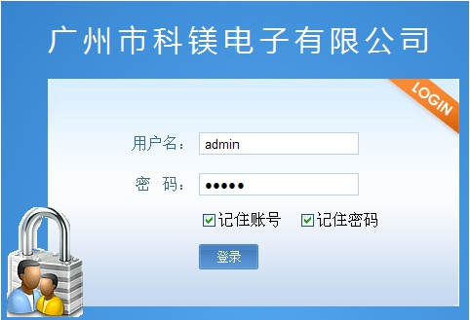
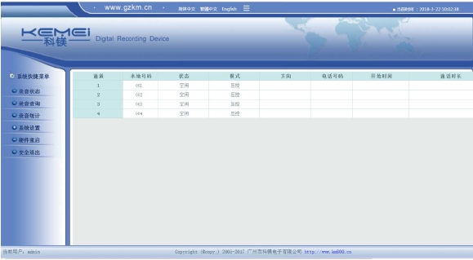
电话管理第一品牌
http://www.gzkm.cn
3.2、登录系统
建议用户使用 IE8 以上版本，或者使用 360 浏览器极速模式，打开 IE，输入录音仪的 IP 地址，
例如
http://192.168.0.230
输入用户名：admin 密码:admin
可选择记住帐号和密码：
3.3、通道状态
登录后，默认显示各通道的状态：
7

Slide 8
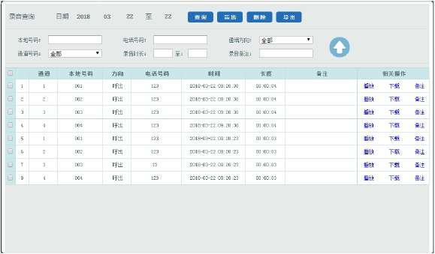
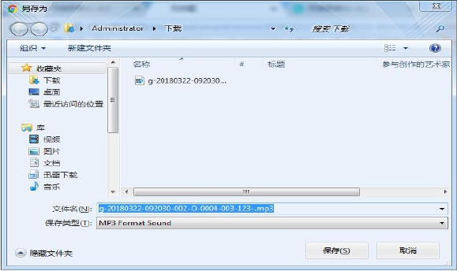
电话管理第一品牌
http://www.gzkm.cn
3.4、录音查询
用户可以根据时间段，本地号码，通道号，来电，去电，电话号码，及通话时长进行查询录音，
点击播放按钮立即放音。
3.5、下载录音
对个别重要的录音可以下载到本地电脑，点击下载的按键，会弹出来提示保存录音的路径，选
择好保存路径之后点保存即可，下载下来的录音格式是 MP3，可以直接使用播放器播放。
8

Slide 9
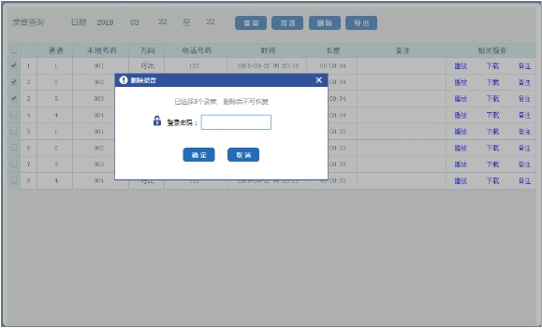
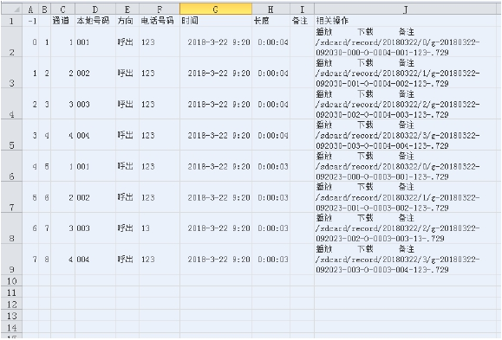
电话管理第一品牌
http://www.gzkm.cn
3.6、 删除录音
对于一些无用的录音文件，选择后可以删除，支持多选，删除密码为登陆密码。
3.7、记录导出
查询到的结果可以导出到 Excel 表格，点击导出，选择好保存路径点保存。
9

Slide 10
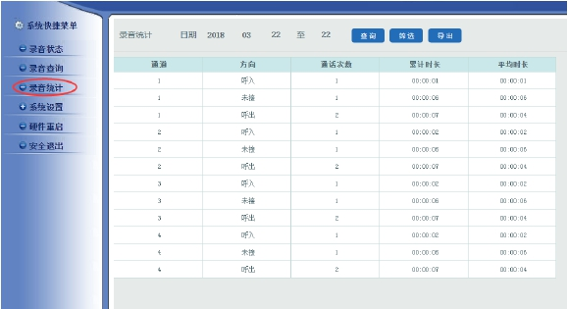
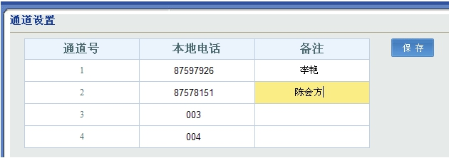
电话管理第一品牌
http://www.gzkm.cn
3.8、录音统计
点击录音统计，可以根据选择的日期统计总的通话次数，累计时长，平均时长，统计结果可导出到 Excel
表格。
3.9、通道设置
进入系统后，选择系统设置—通道设置，在通道后面备注里可以注明该通道是哪位用户在
使用，方便管理。
10

Slide 11
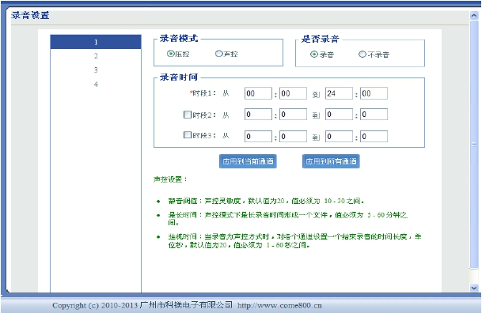
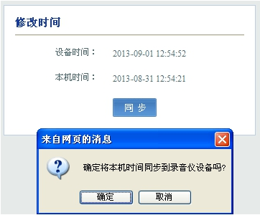
电话管理第一品牌
http://www.gzkm.cn
3.10、录音设置
电话机录音默认为压控；对讲机，拾音器，窗口对讲录音时应设为声控；应用到当前通
道表示只修改这一个通道为声控。
3.11、修改时间
录音仪硬件自带时钟，通过这里可以调整时间。
11

Slide 12
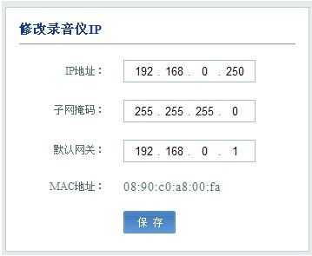
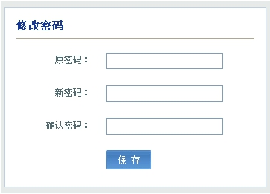
电话管理第一品牌
http://www.gzkm.cn
3.12、修改 IP 地址
用户可以自行修改录音仪的 IP 地址以适应当地网络。修改 IP 后需要重新启动设备，请牢记修改后的
IP 地址（建议新的 IP 地址用标签贴在录音上）
3.13、修改密码
此密码为登录时的密码，需要牢记修改后的密码。
12

Slide 13
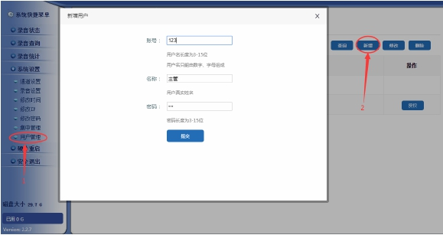
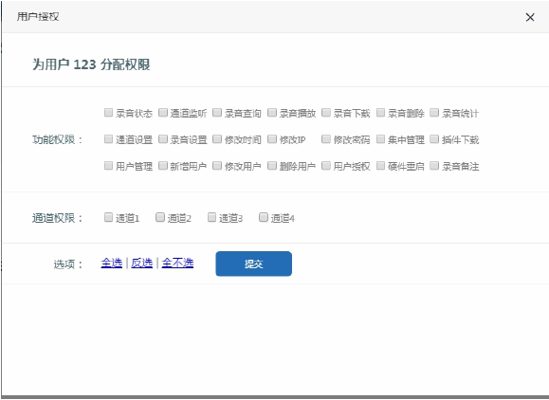
http://www.gzkm.cn
电话管理第一品牌
3.14、用户管理
点击左边的用户管理，点击新增可以添加新用户。
点击授权可以给用户分配权限。
13

Slide 14

电话管理第一品牌
http://www.gzkm.cn
四、语言切换
用户可以自行切换录音仪的显示语言，支持简体中文，繁体中文，英文版本；
―――――――――---------――――END--------------―――-------------------
14

